Slide 1
여행자들을 위한
“특별한” 여행 다이어리
모바일프로그래밍 G조
“어디야집이야”
Sputnik

Slide 2
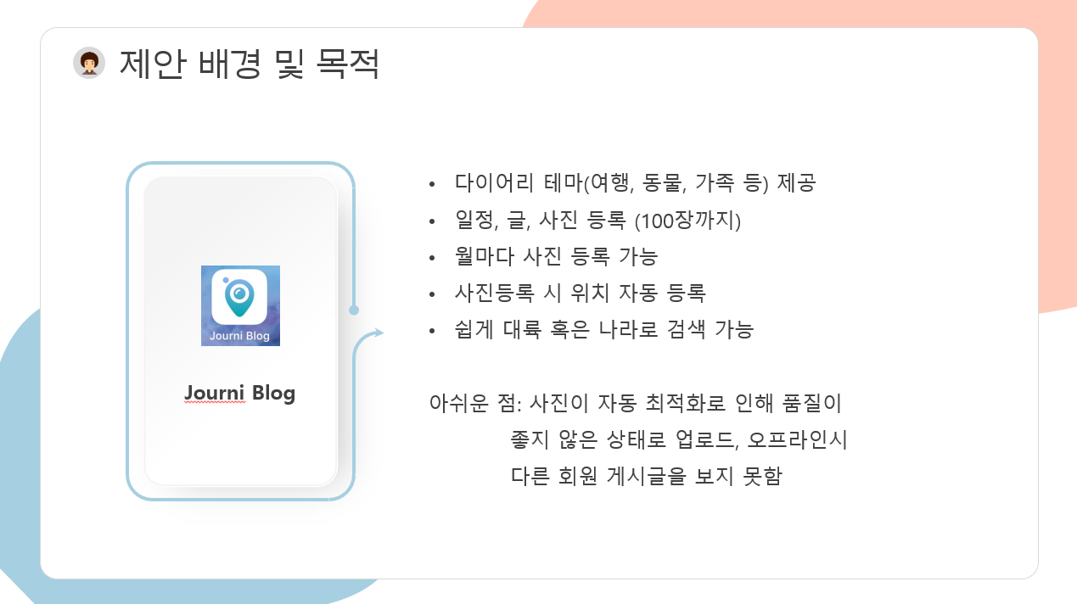
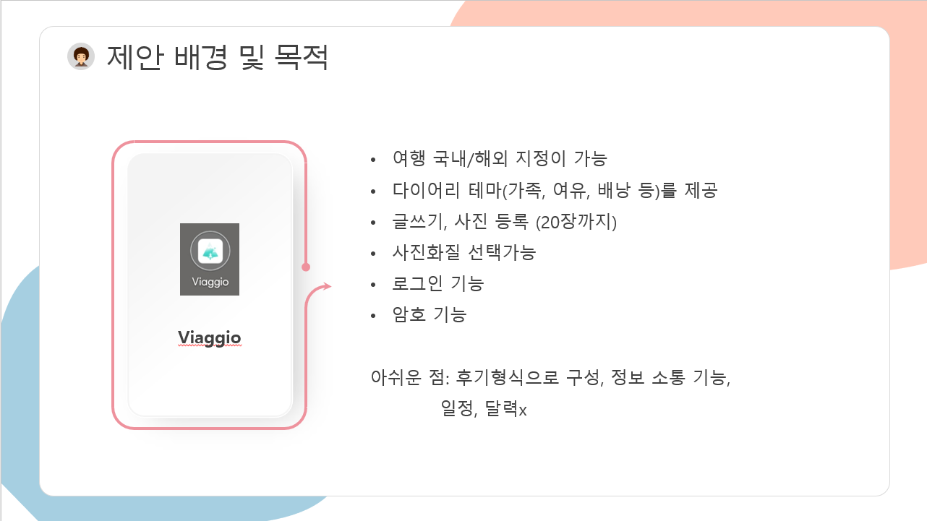
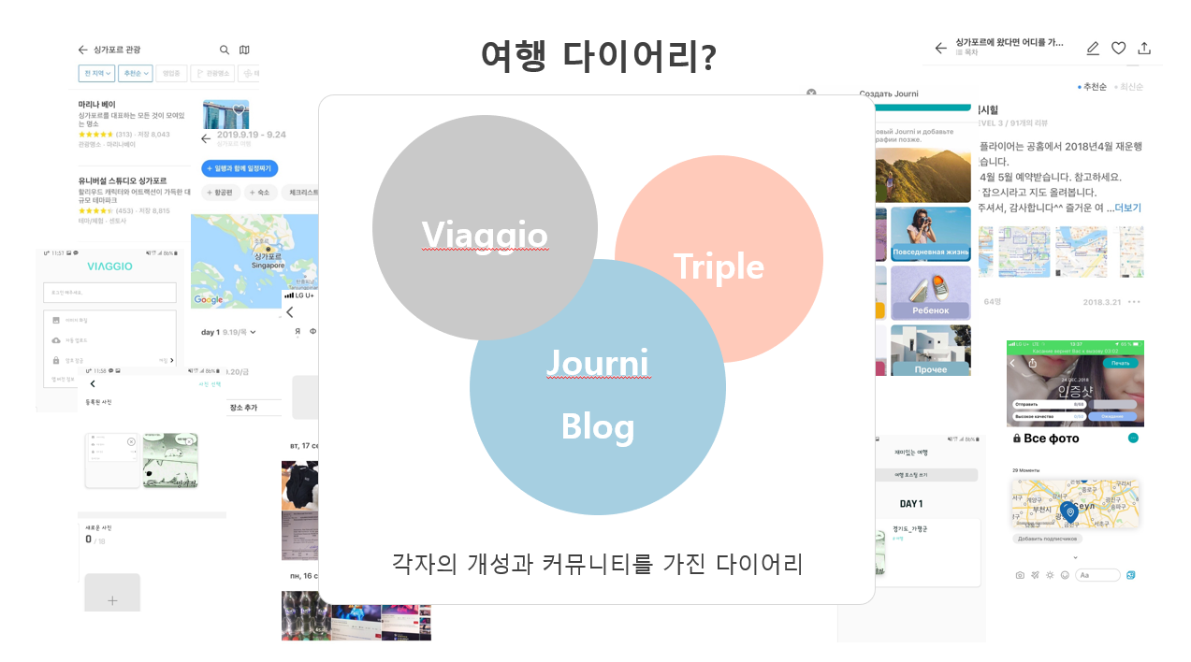
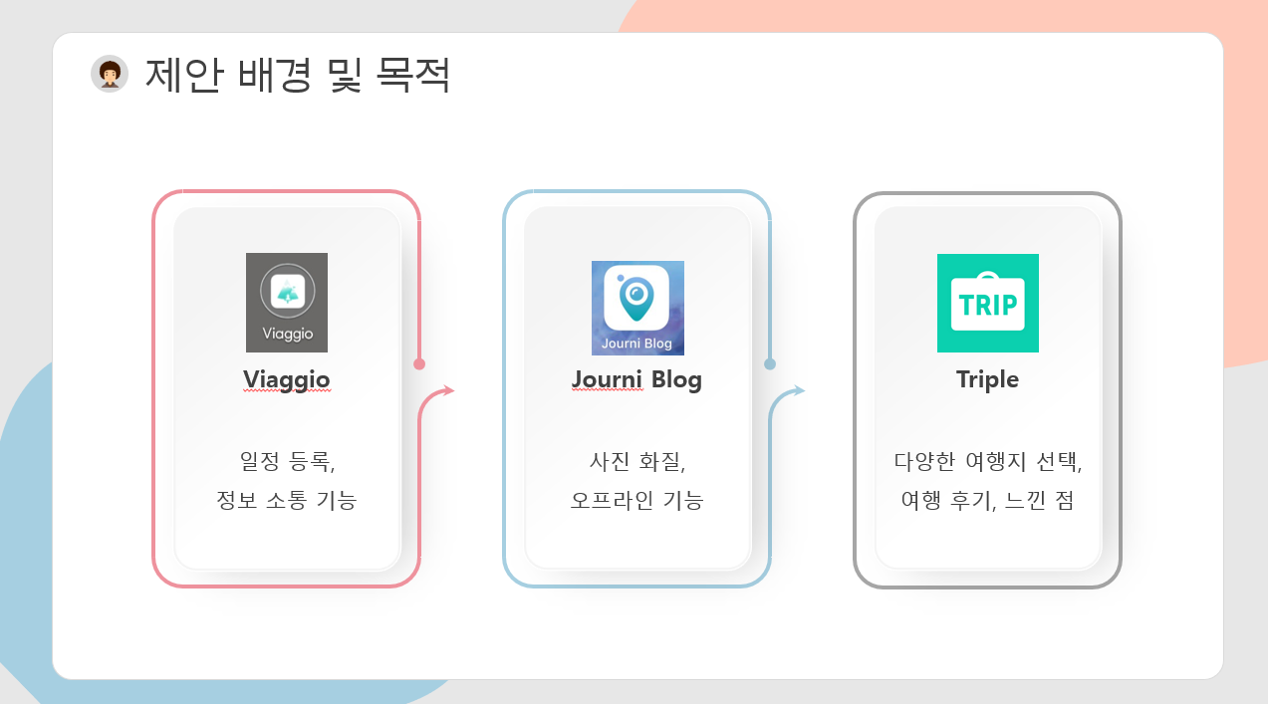
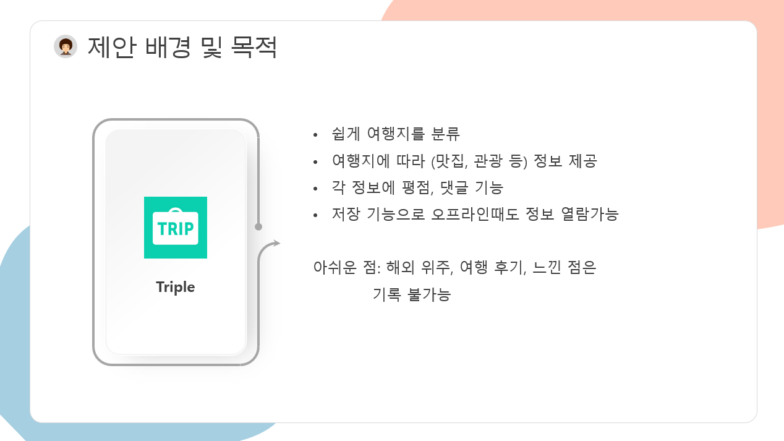
Sputnik
지난 배경

Slide 3
Sputnik
각각의 장점
Viaggio
일정등록, 정보소통
Journi Blog
사진화질 선택, 오프라인 기능
Triple
다양한 여행지 분류, 느낀점 작성

Slide 4

Sputnik
＇각각의 여행 다이어리들을
합쳐 활용 할 방법이 있을까?’

Slide 5

다양한 아이디어!
아이디어 선정까지
반짝
반짝

Slide 6
다이어리
커뮤니티
일정관리
장점을 합친 다이어리!
추천서비스
아이디어 선정까지
반짝
사진화질 관리
오프라인 기능
반짝
메모와 느낀 점
알림
사진등록

Slide 7



Sputnik
중간의 과정

Slide 8
Sputnik
각각의 장점
Home
로그인, 메인 달력, 일정
DIY
To do list, memo, 버킷리스트, 사진
Gallery
사진 모음
Community
정보소통, 추천서비스

Slide 9
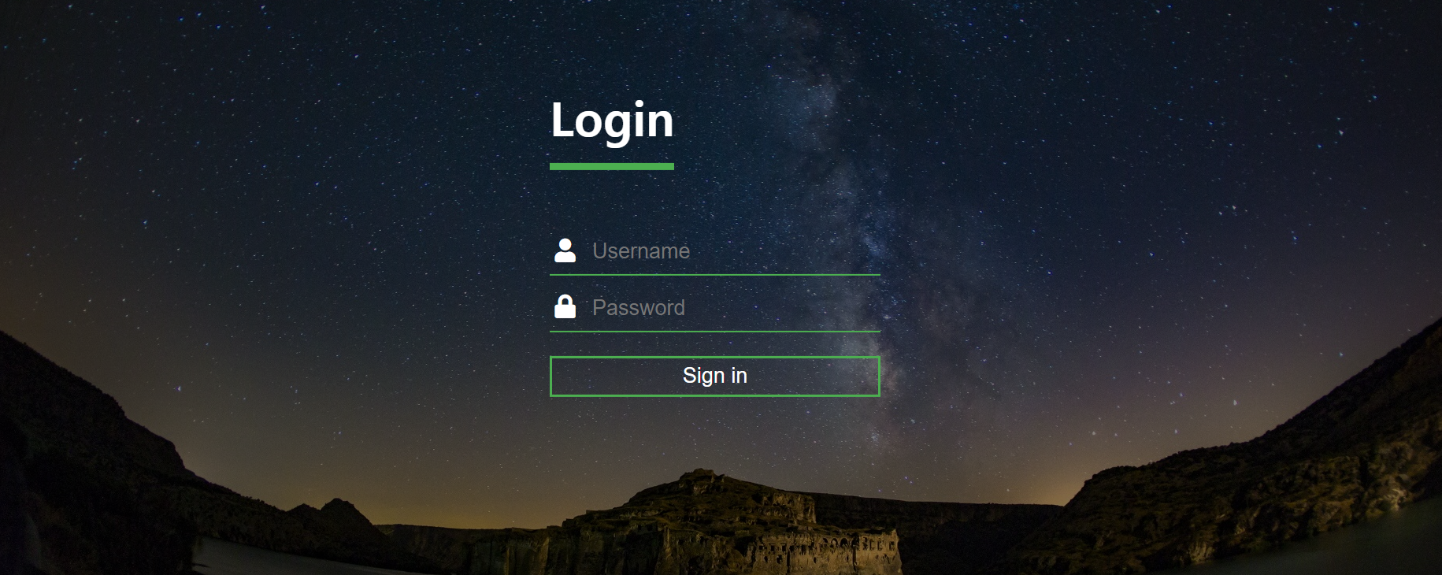
Sputnik
로그인
계정과 비밀번호로 로그인 합니다.

Slide 10
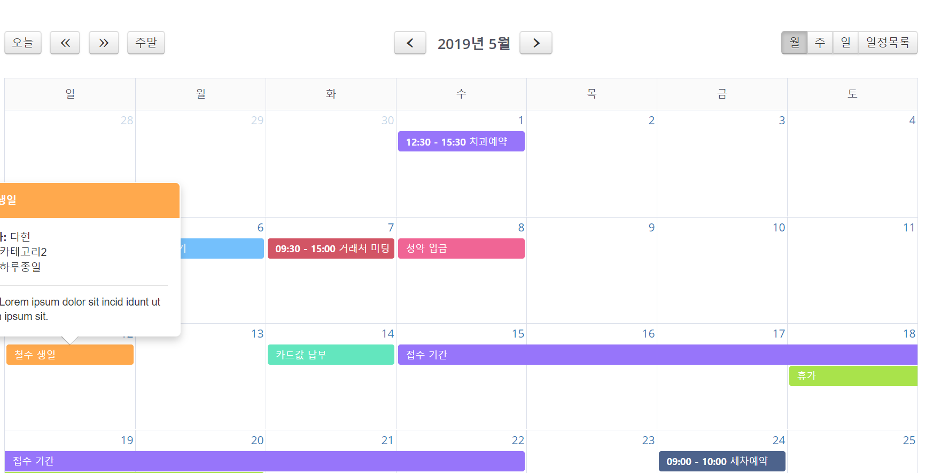
Sputnik
Home
메인 달력과 일정들을 볼 수 있습니다

Slide 11
Sputnik
DIY
쓰시면 됩니다

Slide 12
Sputnik
Gallery
쓰시면 됩니다

Slide 13
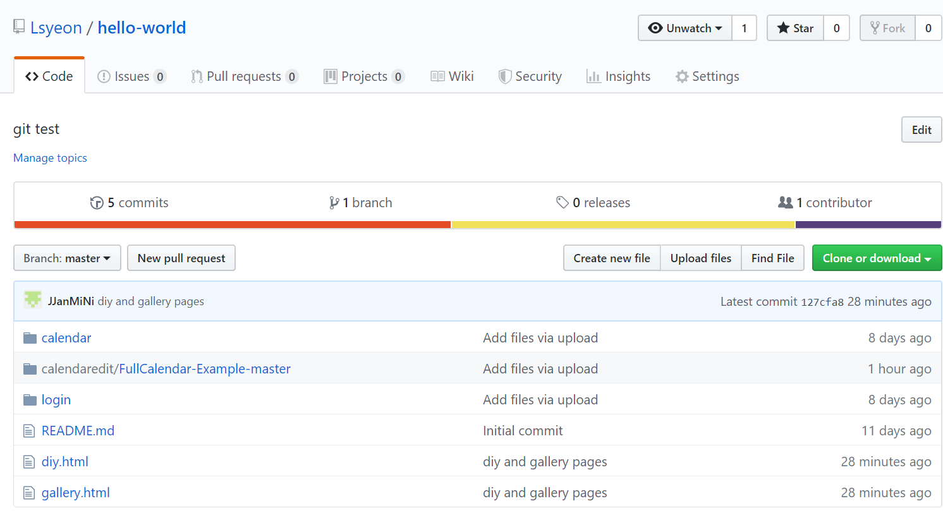
Git
Sputnik

Slide 14

Sputnik
앞으로의 계획
로그인 HTML, CSS
캘린더 HTML, CSS, js
다이어리 HTML, CSS
갤러리 HTML, CSS
레이아웃 통일화
데이터베이스
디자인 수정

Slide 15

Sputnik
앞으로의 다짐
새로운 기능을 넣어보려는 시도는
했지만 아쉽게도 능력 부족이었습니다.
웹을 처음 해보는 두 사람은
특별한걸 창작하는 것보다는 공부
위주로 기본에 충실 하려고 합니다!
Sputnik

Slide 16

어디야? 집이야
감사합니다

